Slide 1
《無障礙共融Guide》 傷健共融工作坊 第三節︰無障礙
勞工及福利局 贊助
製作

Slide 2
上節回顧
在上節課堂中，我們學習到：
視障人士的需要
聽障人士的需要
以包容和平等的態度和殘疾人士相處
在有需要時為殘疾人士提供協助

Slide 3
認識無障礙社區
https://youtu.be/0UOHDw8mas0?feature=shared

Slide 4
活動： 設施大分類

Slide 5
設施大分類
每組抽出一張殘疾類別卡，並獲發一份輔助工具/無障礙設施的圖片。
各組找出與他們的殘疾類別相關的輔助工具/無障礙設施的圖片，並猜猜這些輔助工具或設施如何幫助與他們組別所屬的殘疾類別人士。

Slide 6
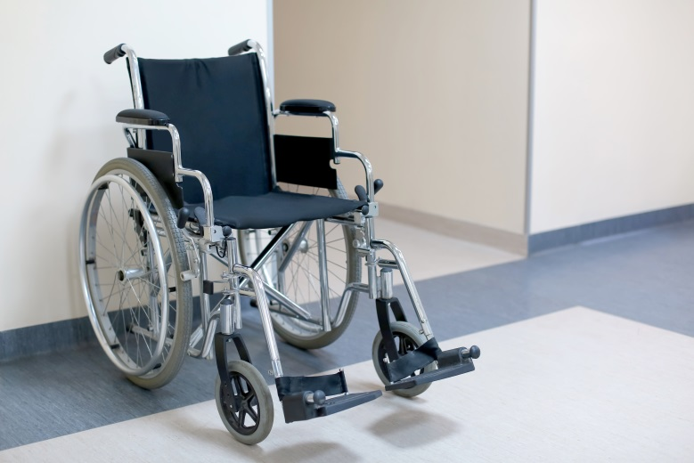
肢體殘疾人士的輔助工具：
(1) 輪椅
方便不能長時間走動的人坐著輪椅外出。

Slide 7
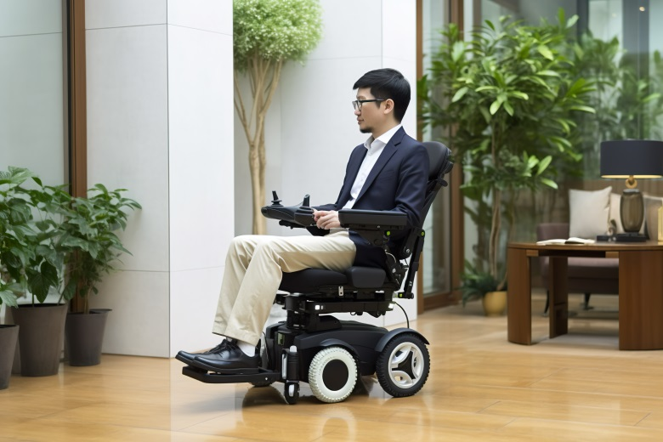
肢體殘疾人士的輔助工具：
(2) 電動輪椅
用電力推動，不需要自己或別人推動的輪椅。

Slide 8
肢體殘疾人士的輔助工具：
(3) 手杖
用於支撐和平衡，協助行動不便人士走路。

Slide 9
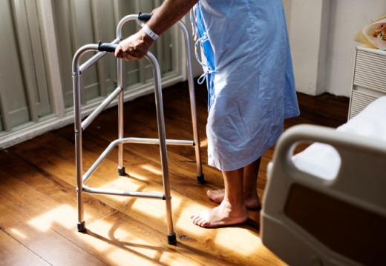
肢體殘疾人士的輔助工具：
(4) 助行架
用於支撐和平衡，穩定性較手杖更高，協助行動不便人士走路。

Slide 10
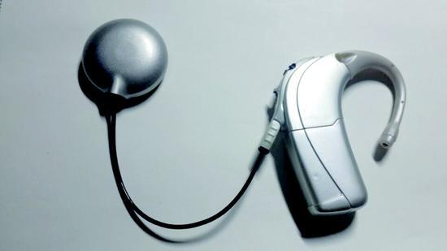
聽障人士的輔助工具：
(1) 助聽器
放大聲音，方便聽障人收聽聲音
和語言內容。

Slide 11
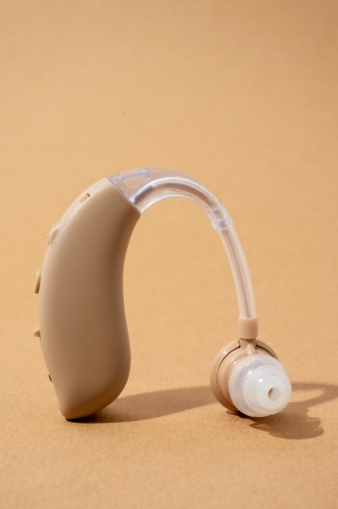
聽障人士的輔助工具：
(2) 人工耳蝸
植入耳中可以起到傳導聲音的作用。

Slide 12
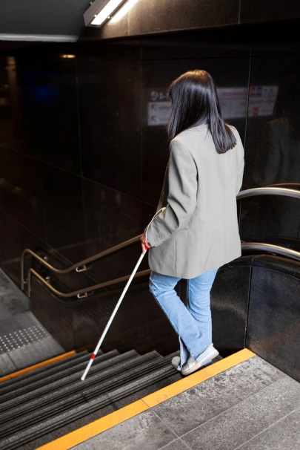
視障人士的輔助工具：
(1) 白杖
透過擺動白杖來知道前方情況
和障礙。

Slide 13
視障人士的輔助工具：
(2) 放大器
可以放大字體或影像，方便閱讀文字或影像內容。

Slide 14
視障人士的輔助工具：
(3) 點字機
將字轉成凸點，讓視障人可以透過手指觸摸來理解文字內容。

Slide 15
認識導盲犬
https://youtu.be/5GlLp2daugY?feature=shared

Slide 16
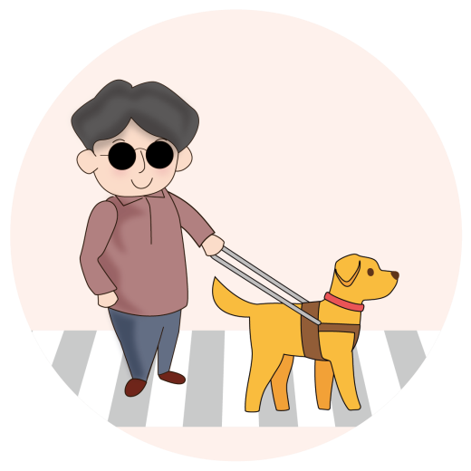
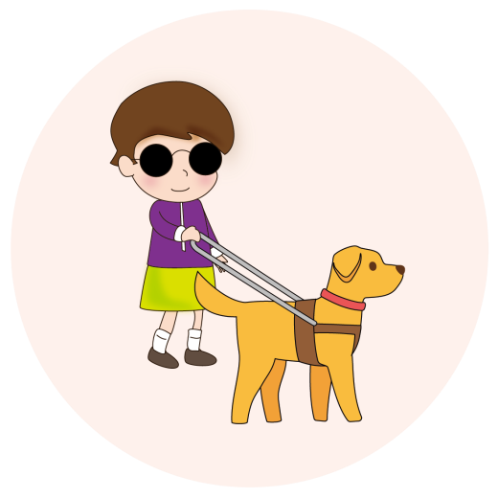
導盲犬
導盲犬的工作是帶領視障人士走路，牠們就像視障人士的第二雙眼睛。
導盲犬不會像的士一樣，直接接載視障人士到目的地。導盲犬的使用者是要知道怎麼到達目的地，再指示導盲犬直行或轉彎，而導盲犬的工作就是負責帶著視障人士不會摔倒或撞到東西。

Slide 17
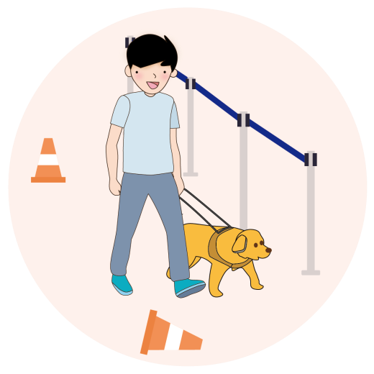
導盲犬
訓練導盲犬需要一年時間，首先要讓狗狗學會乖乖在家，然後再學習適應各種環境，像是商店、街市等等。
訓練時也會用飼料作獎勵讓作們學會聽從各種指令。訓練完成後，導盲犬會跟一位視障人士進行配對和練習，如果兩者很適應，導盲犬便會正式投入工作，幫助視障人士自由地外出生活。

Slide 18
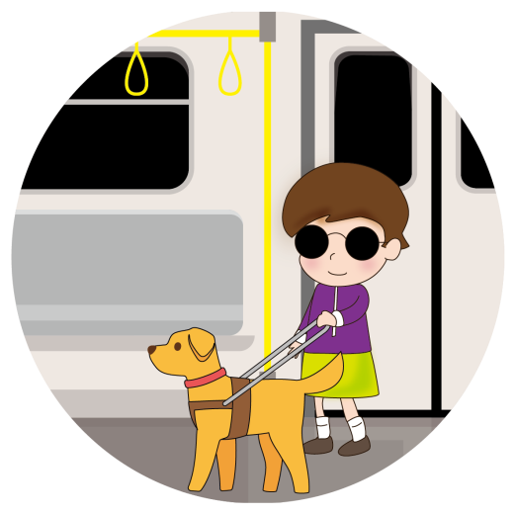
導盲犬
如果在街上看到導盲犬正在工作，記得要「三不一問」:
不不干擾：
干擾：
一問
如果看到視障人士有需要，可以主動問他是否需要幫忙。如果想要認識導盲犬，也要先得到導盲犬主人的同意。
不干擾
不要以聲音或手勢吸引導盲犬，也不要任意撫摸導盲犬。
不餵食
絕對不要以任何食物吸引或餵食導盲犬。
不拒絕
歡迎導盲犬進入公共場所

Slide 19
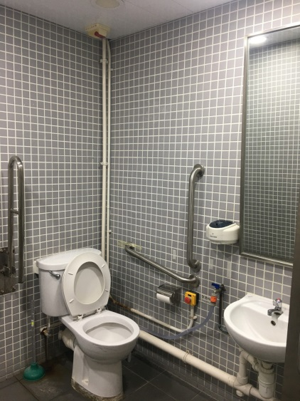
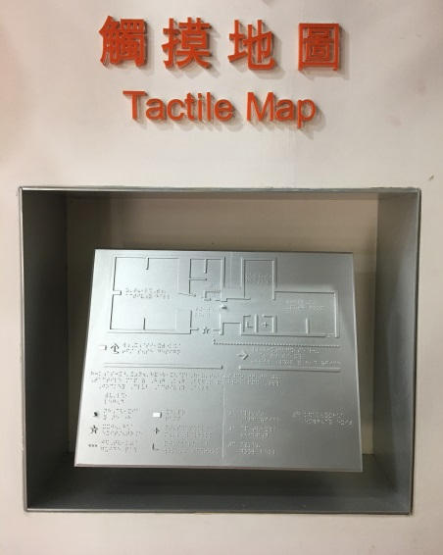
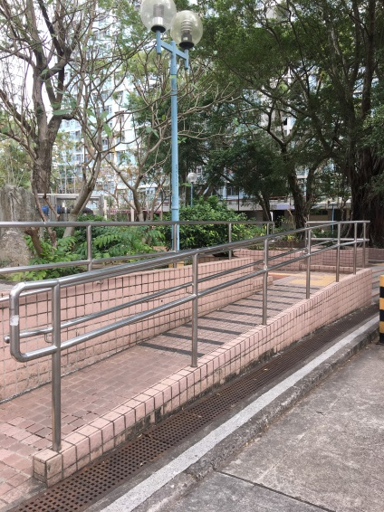
無障礙設施
常見的無障礙設施包括：
不不干擾：
干擾：
斜道
方便輪椅使用者上落不同地方。
暢通易達洗手間
方便輪椅使用者等有需要人士使用的洗手間。
引路徑
帶領視障人士到達安全的地方。
觸摸地圖
方便視障人士閱讀的地圖。

Slide 20
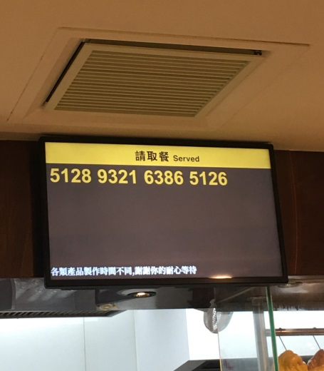
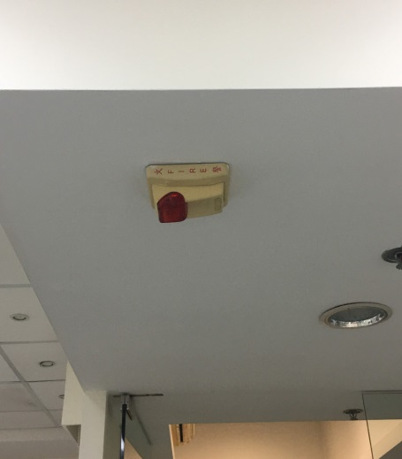
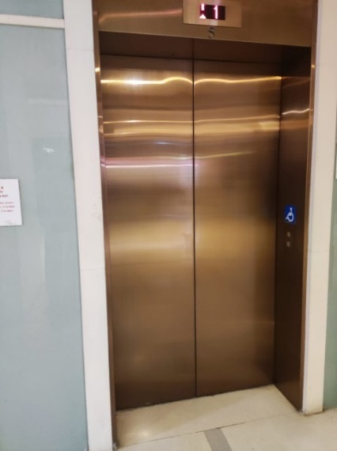
無障礙設施
常見的無障礙設施包括：
不不干擾：
干擾：
發光顯示屏
讓視障和聽障人士也能獲得所需要的文字資訊。
視覺火警裝置
透過燈光讓聽障人士也能知悉火警正在發生。
升降機
方便不同人到達需要前往的樓層。

Slide 21
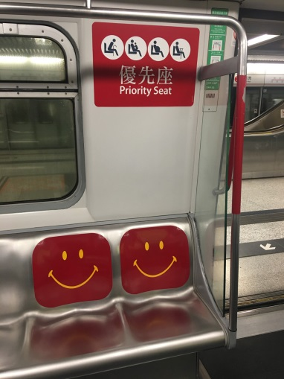
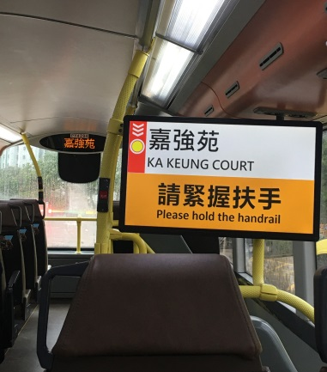
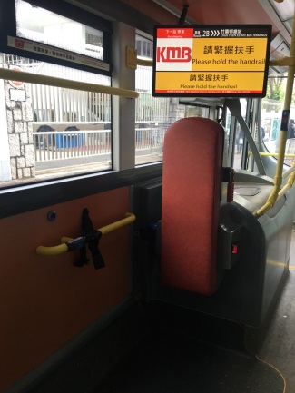
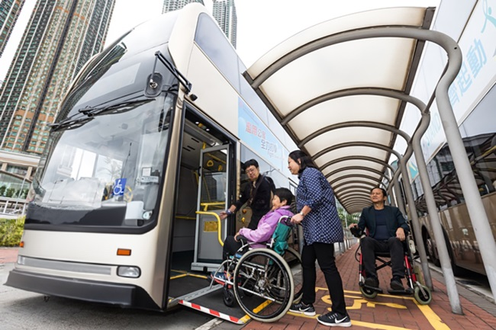
無障礙交通
本港常見的無障礙交通服務相關設施包括：
不不干擾：
干擾：
優先座
給有需要人士可以優先坐下休息的座位。
報站系統
利用語音或顯示屏幫助包括視障或聽障乘客知道下車地點。
輪椅泊位
給輪椅使用者在巴士上停泊的位置。
低地台巴士
方便輪椅使用者上落車的巴士。

Slide 22
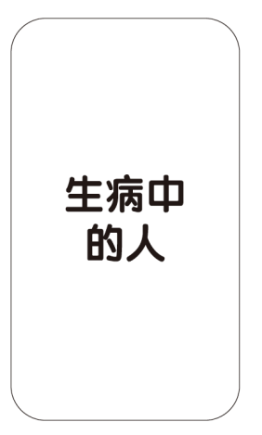
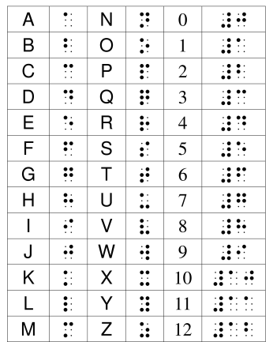
無障礙資訊
本港常見方便殘疾人士獲得資訊的服務包括：
不不干擾：
干擾：
點字
幫助視障人士閱讀的文字，他們用手指觸摸來了解文字內容。
手語翻譯
翻譯手語和說話內容，方便聽障人士和健聽人士溝通。
諮詢卡
用圖片和簡單詞語幫助聽障或語言障礙人士表達意思。

Slide 23
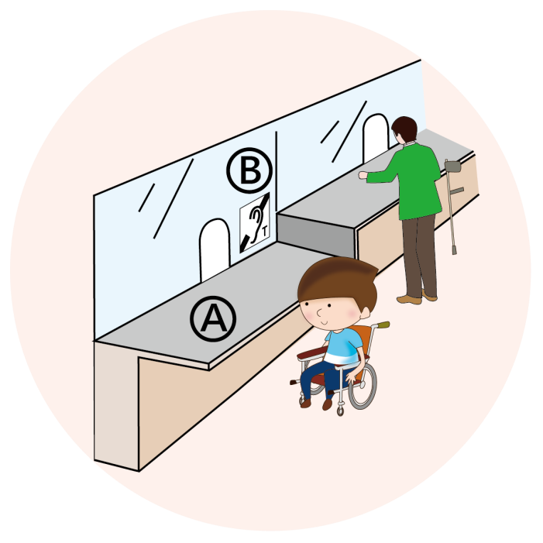
無障礙資訊
本港常見方便殘疾人士獲得資訊的服務包括：
不不干擾：
干擾：
口述影像
將影片中的資訊用語音解說出來，讓視障人士也能了解影片內容。
A 桌面接待處
方便輪椅朋友與工作人員見面溝通。
B 電感圈輔聽系統
協助使用助聽器人士接收清晰聲音信息。

Slide 24
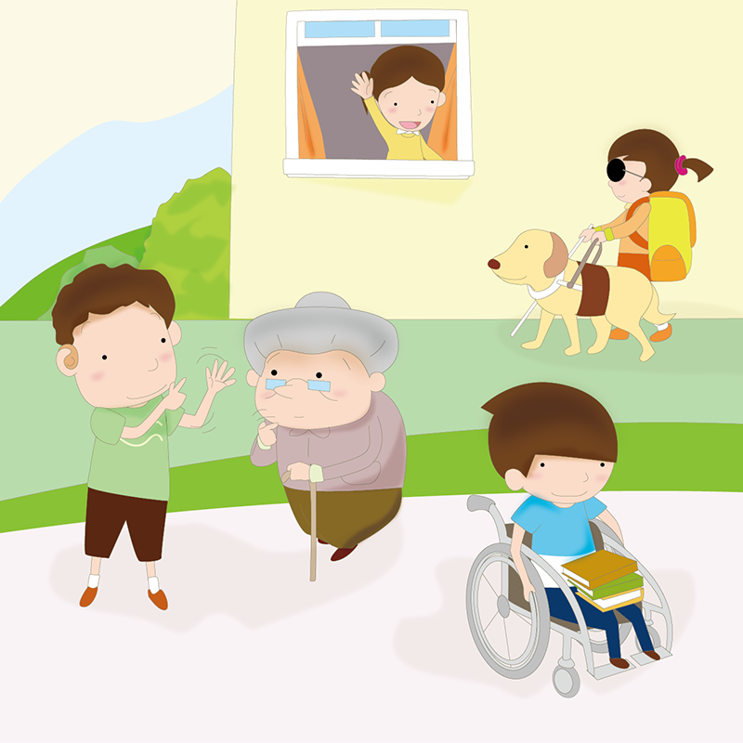
社區無障礙
無障礙設施和服務，不只是方便殘疾人士，
社會上不同人(包括長者、孕婦、推著重物的
工人等)同樣也能受惠於無障礙社區。

Slide 25
活動： 我們的新同學

Slide 26
我們的新同學
每組抽出一張角色卡，角色卡代表有不同需要的新同學。
每組討論校園內有什麼無障礙設施可以方便這位新同學，以及哪些設施需要改善。
每組根據他們的角色卡，設計一個適合新同學的班際旅行行程。

Slide 27
總結
在本課堂中，我們學習到：
不同輔助工具和無障礙設施的用途和重要性。
無障礙設施不僅是為殘疾人士所設計的，同時也為所有人提供了便利。
無論是在學校還是在社區，我們都能盡自己的一份力量，創建一個更友善、更無障礙的環境。

